Slide 1
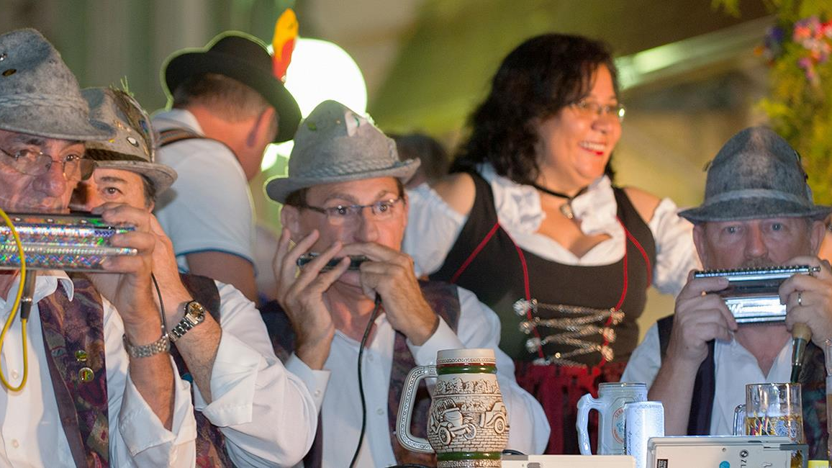
INVENTÁRIO DE BENS CULTURAIS
DA REGIÃO DO MÉDIO VALE DO ITAJAÍ

Slide 2
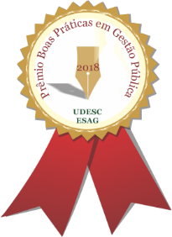
EQUIPE
Erika de Paula Alves
Fernando Tomaselli
José Rafael Corrêa
Michele Prada
Rafael Moisés Ciquella

Slide 3
AMMVI
FUNDADA EM 2 DE AGOSTO DE 1969
Assessora as administrações públicas municipais nas suas diversas áreas de atuação por meio da prestação de serviços e representatividade político-institucional, promovendo o desenvolvimento regional, a cooperação intermunicipal e a modernização da gestão pública.

Slide 4
CIMVI
FUNDADO EM 27 DE AGOSTO DE 1998
Instituição pública de natureza autárquica interfederativa.
Promove o desenvolvimento humano, social,
cultural e econômico do território onde atua, de
maneira articulada e em regime de estreita
cooperação entre os consorciados e/ou com
outras entidades públicas, privadas e da
sociedade em geral.

Slide 5
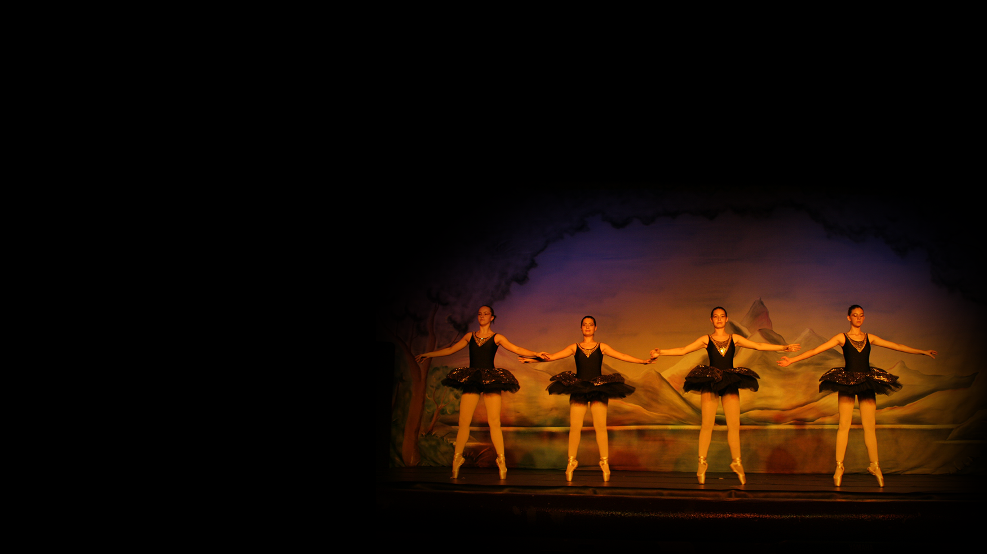
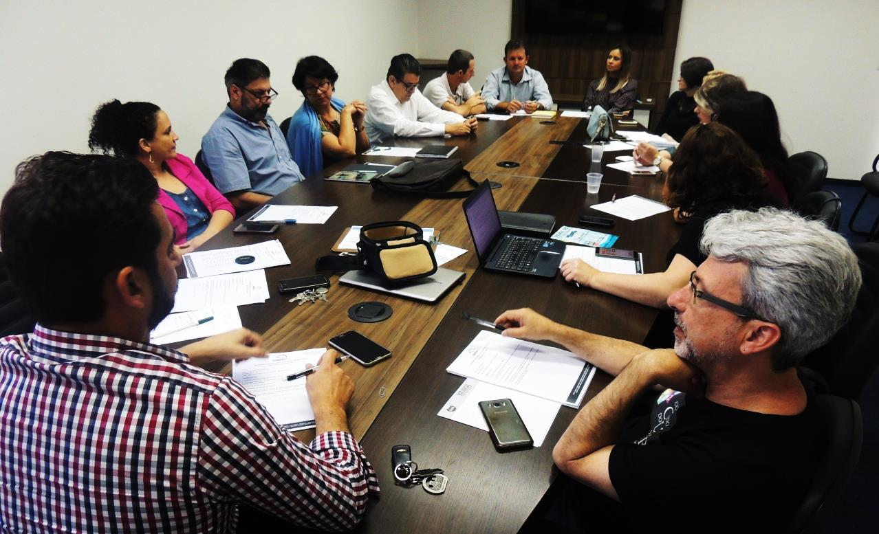
COLEGIADO DE
CULTURA
Instituído em 2009
Formado por gestores municipais de Cultura do Médio Vale do Itajaí.
Fórum permanente de debates com finalidade de analisar, planejar, orientar, fomentar, promover e articular ações relacionadas à área da Cultura.

Slide 6
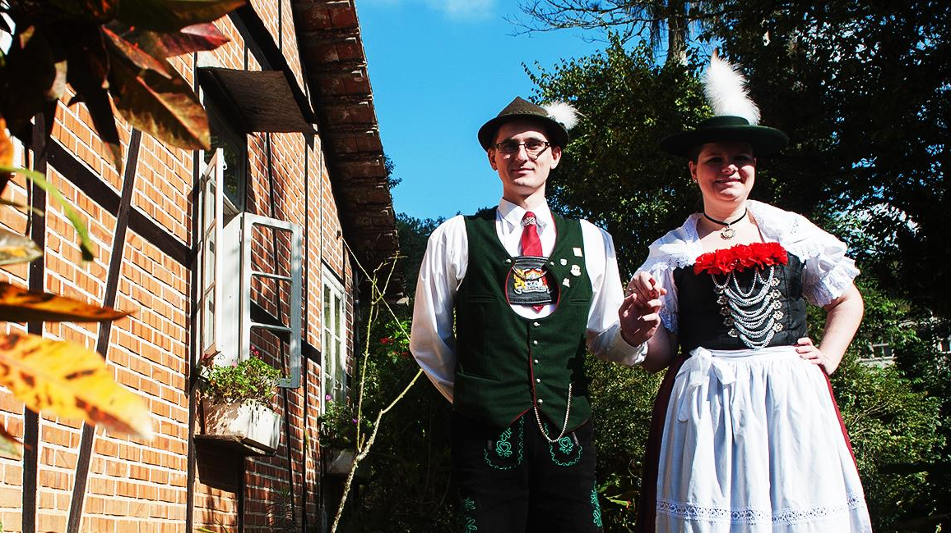
CULTURA
Atividades criativas
2,64%
2,3%
PIB brasileiro
PIB catarinense
A cultura é um fator de desenvolvimento econômico e social, entretanto para efetivá-la é necessário planejar sua estruturação.
4,6%
mais do que o dobro da previsão de crescimento da economia brasileira.
ao ano

Slide 7
ORIGEM
Necessidade de compreender o cenário cultural.
Evitar perdas das informações com possíveis trocas de gestão.
Oportunidade de se desenvolver produtos turísticos com foco nos segmentos e nos valores culturais, históricos e naturais da região.

Slide 8
O QUE É
Levantamento minucioso do que a região possui em:

Slide 9
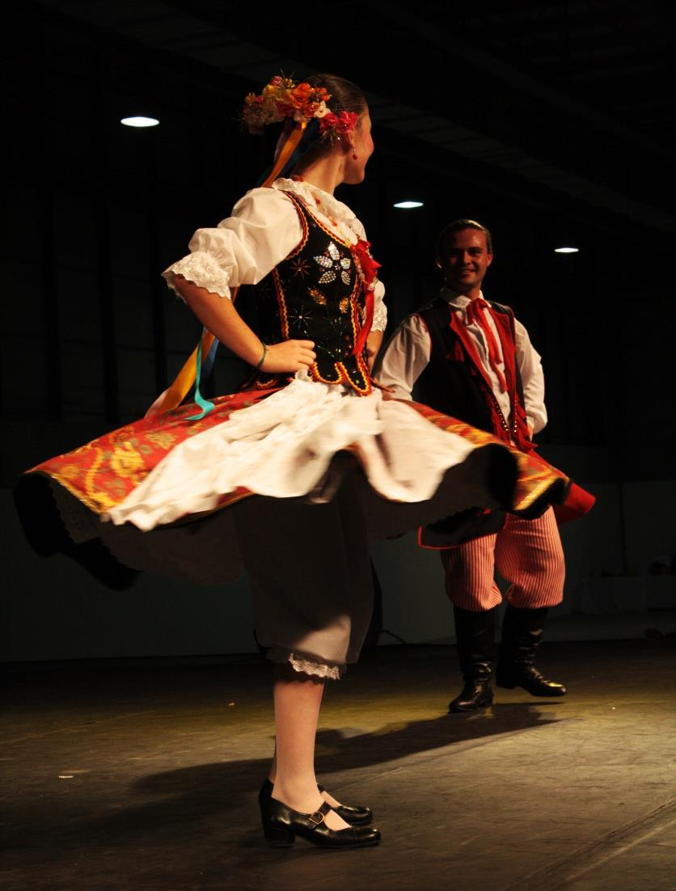
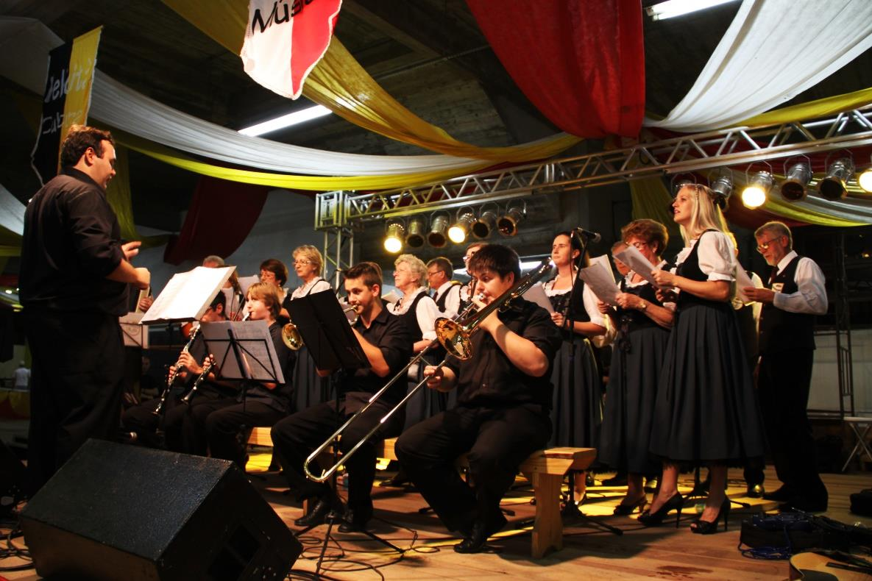
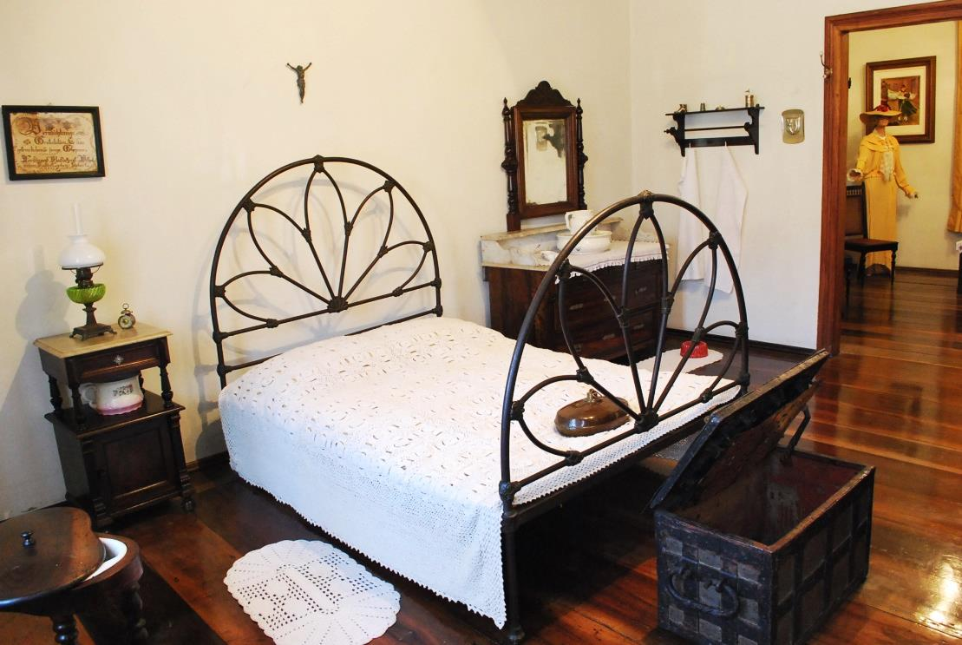
CULTURA POPULAR
ARTES VISUAIS
DANÇA
MÚSICA
MANIFESTAÇÃO ARTÍSTICA E RELIGIOSA
CANTO
CINEMA
MUSEUS
ARQUITETURA
FOLCLORE
TEATRO
ESPAÇOS CULTURAIS

Slide 10
Subsidia as políticas de preservação do patrimônio cultural.
Dá suporte no planejamento das iniciativas culturais.
Catalogação dos espaços disponíveis para a realização de espetáculos e apresentações culturais.

Slide 11
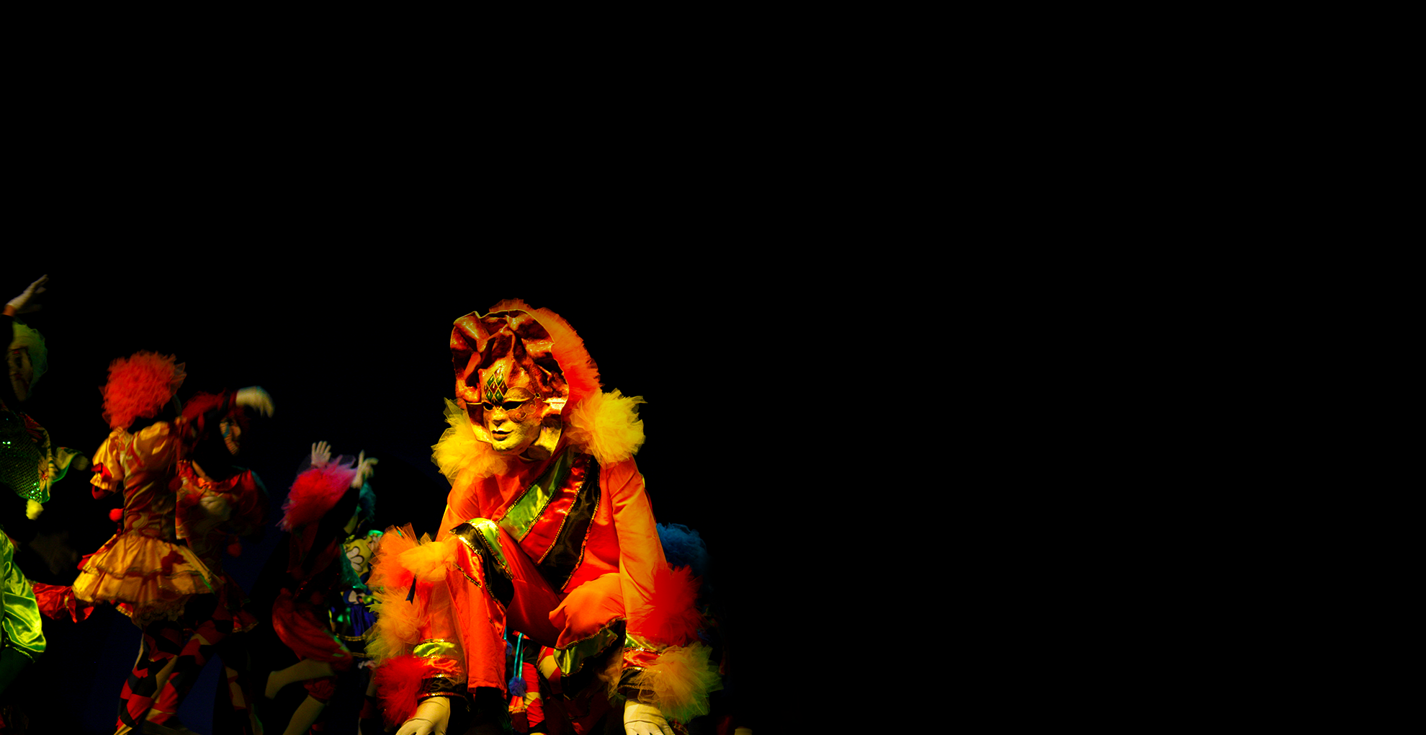
Executado pela empresa Raízes do Brasil Consultoria, 2013 e 2014
AMMVI → Colegiado de Cultura
→ CIMVI → Raízes do Brasil
→ Gestores → Portfólio de artistas e grupos culturais locais.

Slide 12
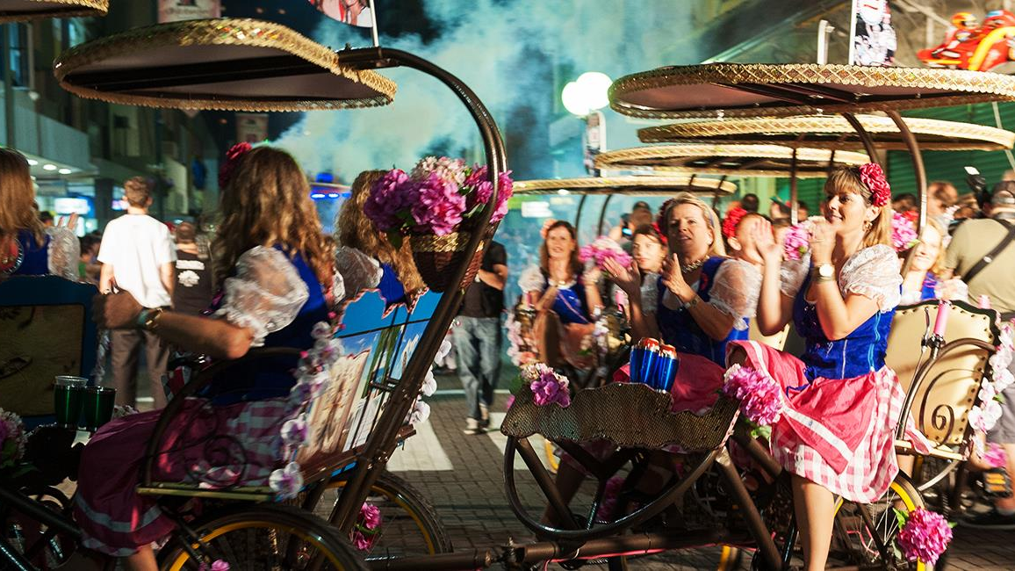
OBJETIVOS
Realizar um inventário cultural em plataforma web facilitando o acesso de todos os gestores culturais e a manutenção das informações de maneira ágil e segura.
Consolidação de uma estratégia de intercâmbio cultural no Médio Vale e de roteiros turísticos competitivos que valorizem os bens culturais.

Slide 13
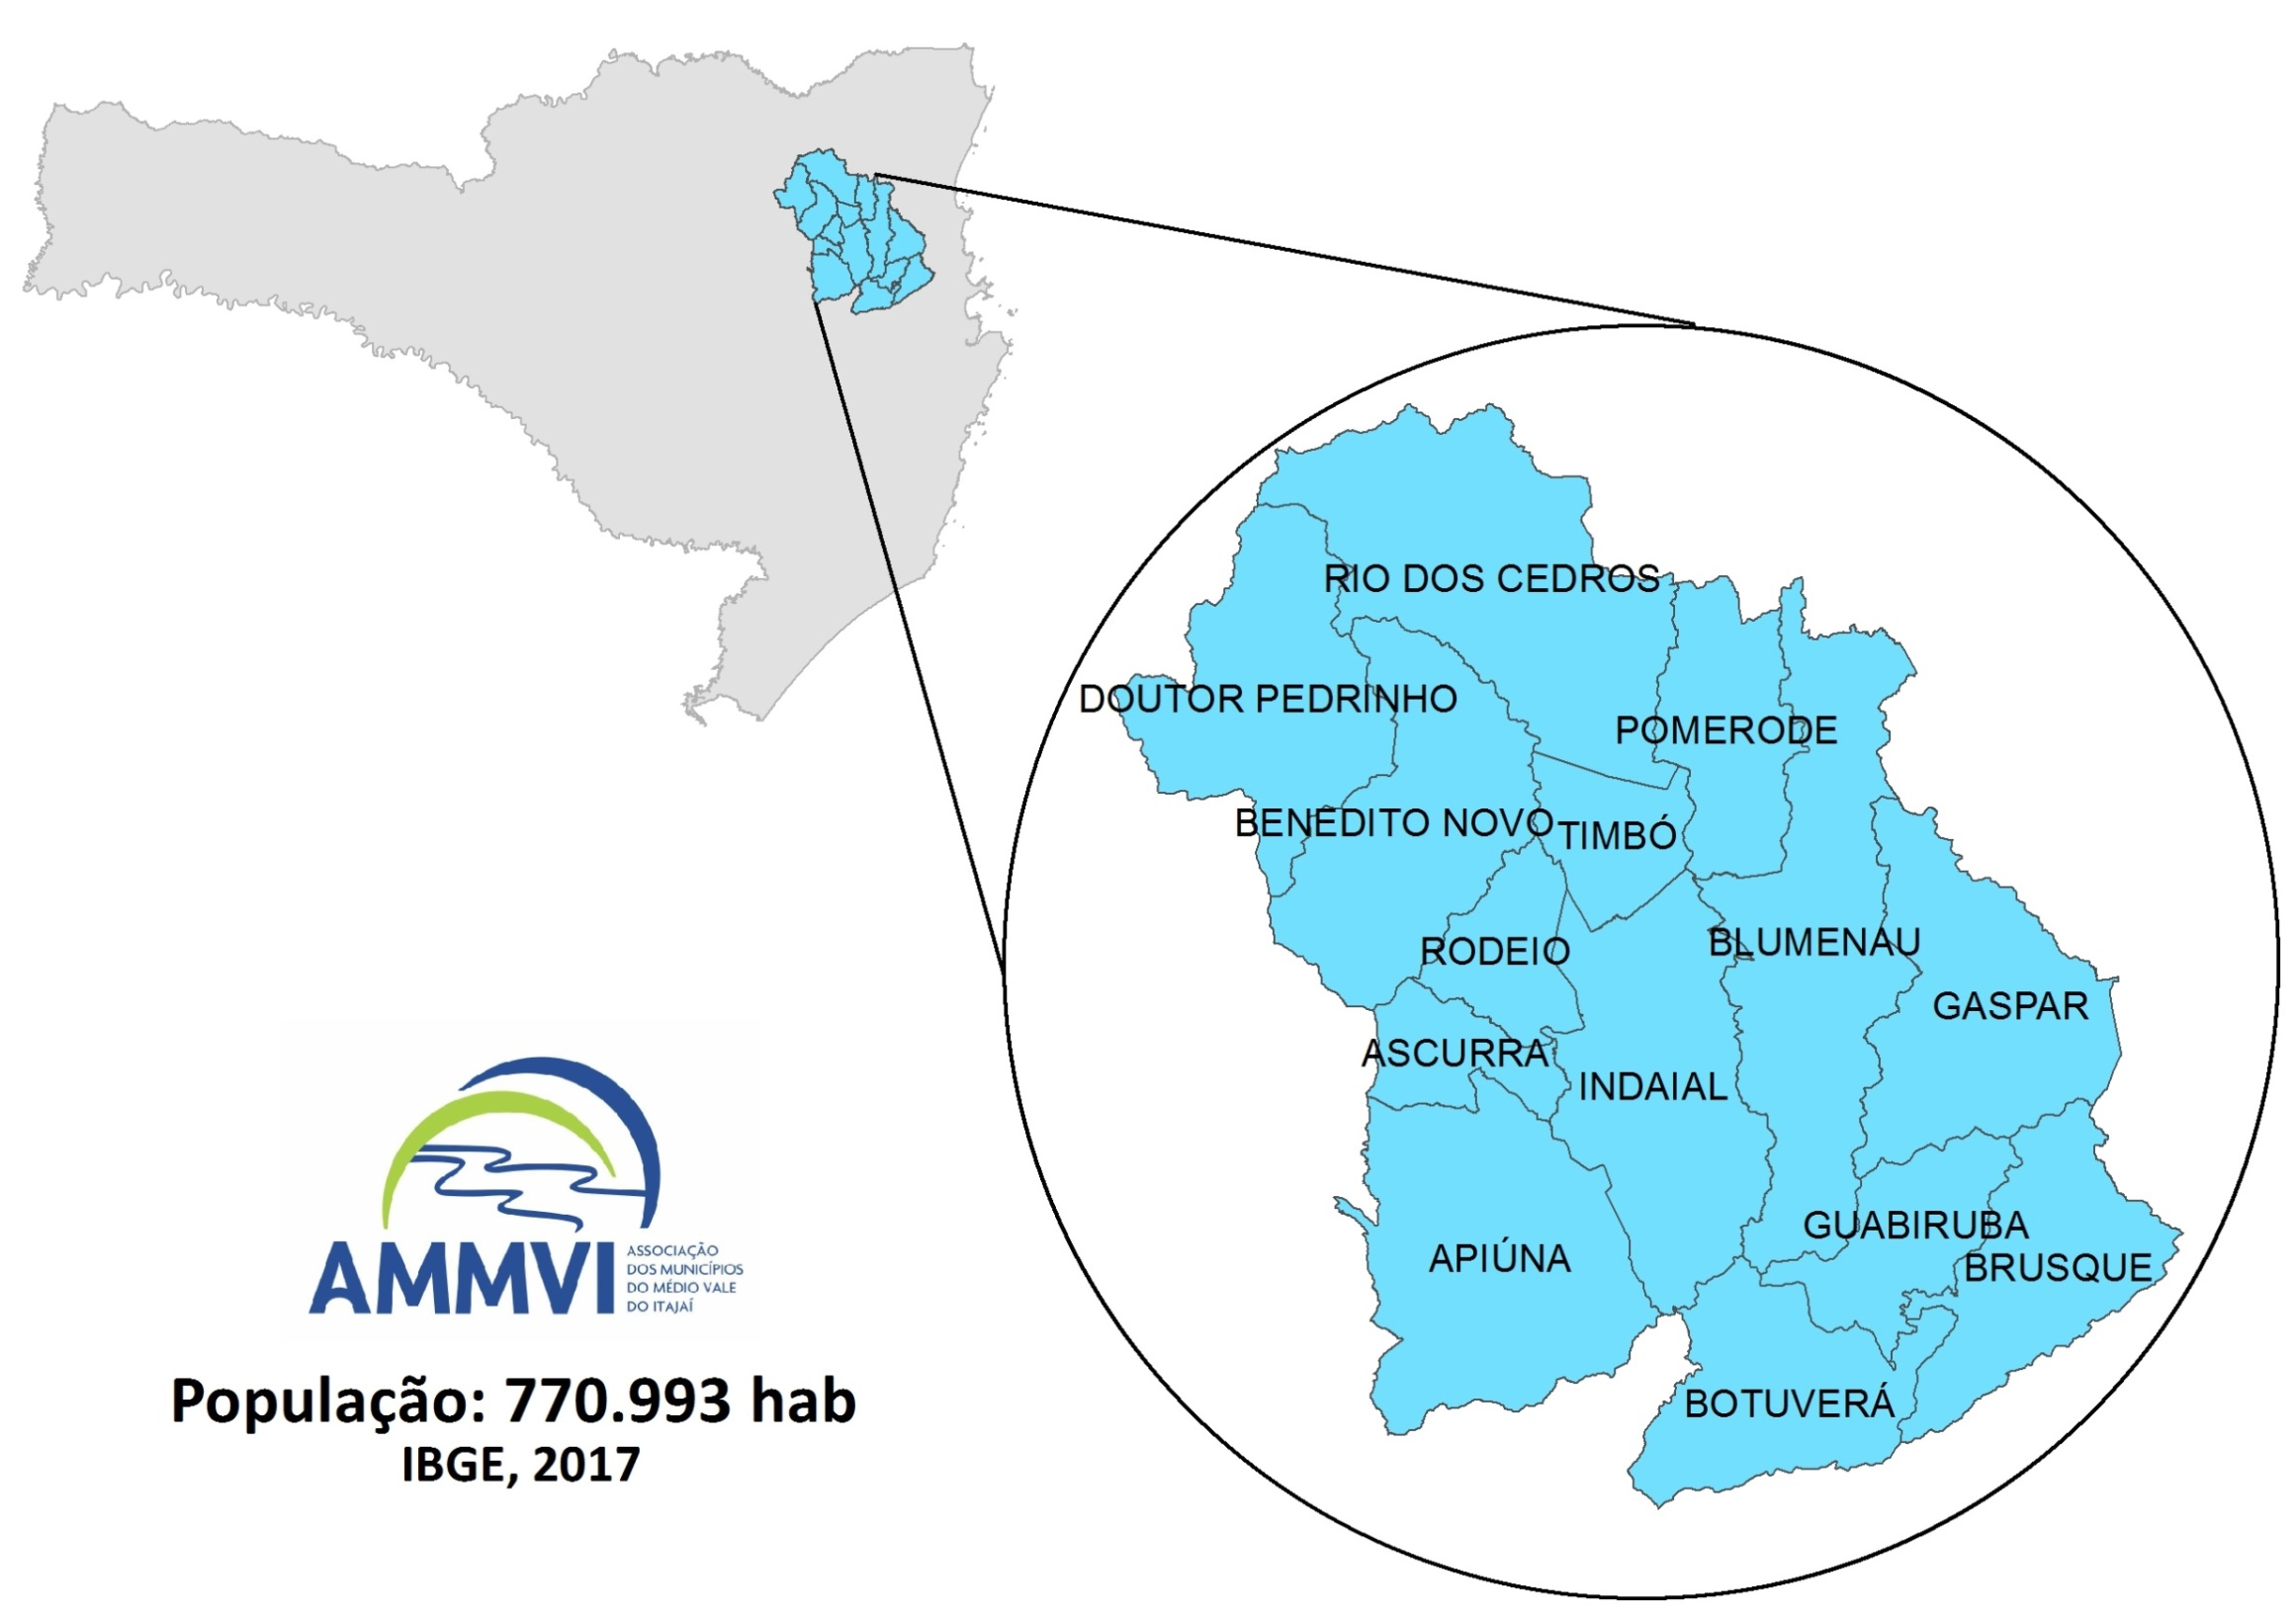
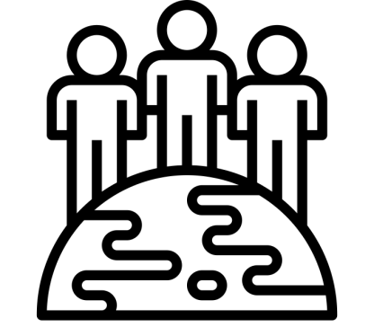
ABRANGÊNCIA
770.993
HABITANTES
IBGE 2017

Slide 14
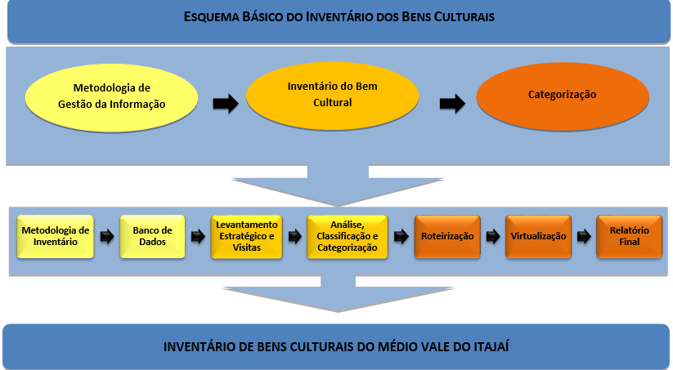
ETAPAS
1
ETAPA
Definição de critérios e metodologia para a inventariação de classificação dos bens culturais dos municípios do Médio Vale do Itajaí.
PRODUTO
Plano de trabalho detalhado, incluindo metodologia e cronograma físico de atividades.
PIB catarinense
Representação esquemática das ações propostas. Fonte: Raízes do Brasil.

Slide 15
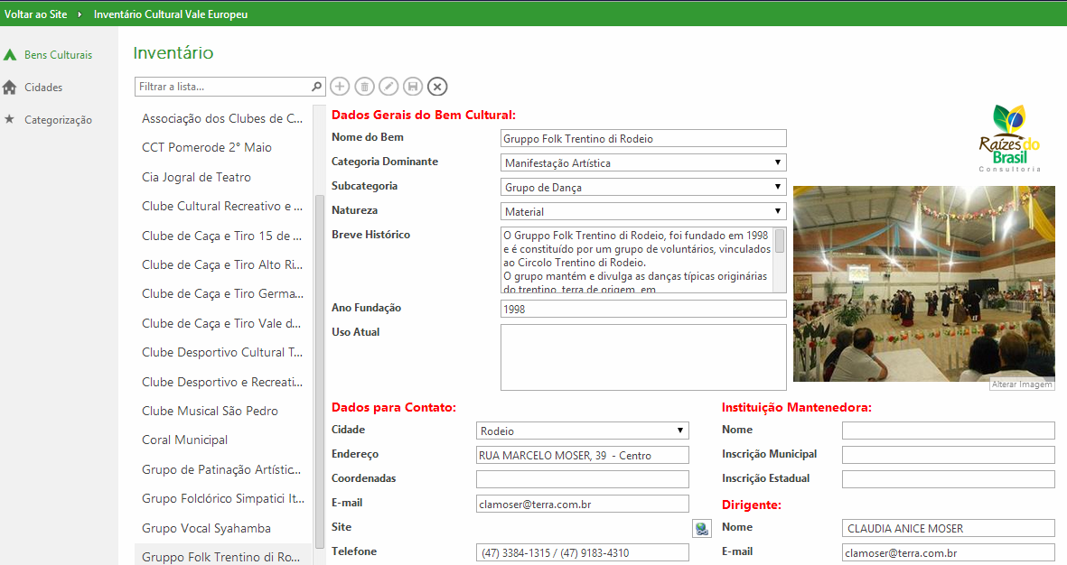
ETAPAS
2
ETAPA
Elaboração de sistema de banco de dados online, com informações dos bens culturais, organizado de forma coerente e sistematizada.
PRODUTO
Banco de dados incluindo a validação da estrutura das informações que serão armazenadas.
Tela de Cadastro de Bens Culturais. Fonte: Raízes do Brasil.

Slide 16
ETAPAS
Categoria | Subcategoria | Bens Catalogados
Cinema | Geral | 05
Espaço Cultural | Escola de música. Escola artística. Escola de dança. | 32
Forma de Recreação | Jogos e competições. Brinquedos e brincadeiras. | 37
Manifestação Artística | Grupo de música, coral, orquestra. Grupo de Dança. Associação de Artesanato. Escritores. Literatura. Fanfarras. | 132
Manifestação Religiosa | Festas | 22
Museu | Geral | 18
Teatro | Grupo de Teatro | 17
TOTAL 263
3
ETAPA
Levantamento estratégico dos bens culturais.
PRODUTO
Relatório com levantamento preliminar de informações disponíveis sobre bens culturais na região do Médio Vale do Itajaí.

Slide 17
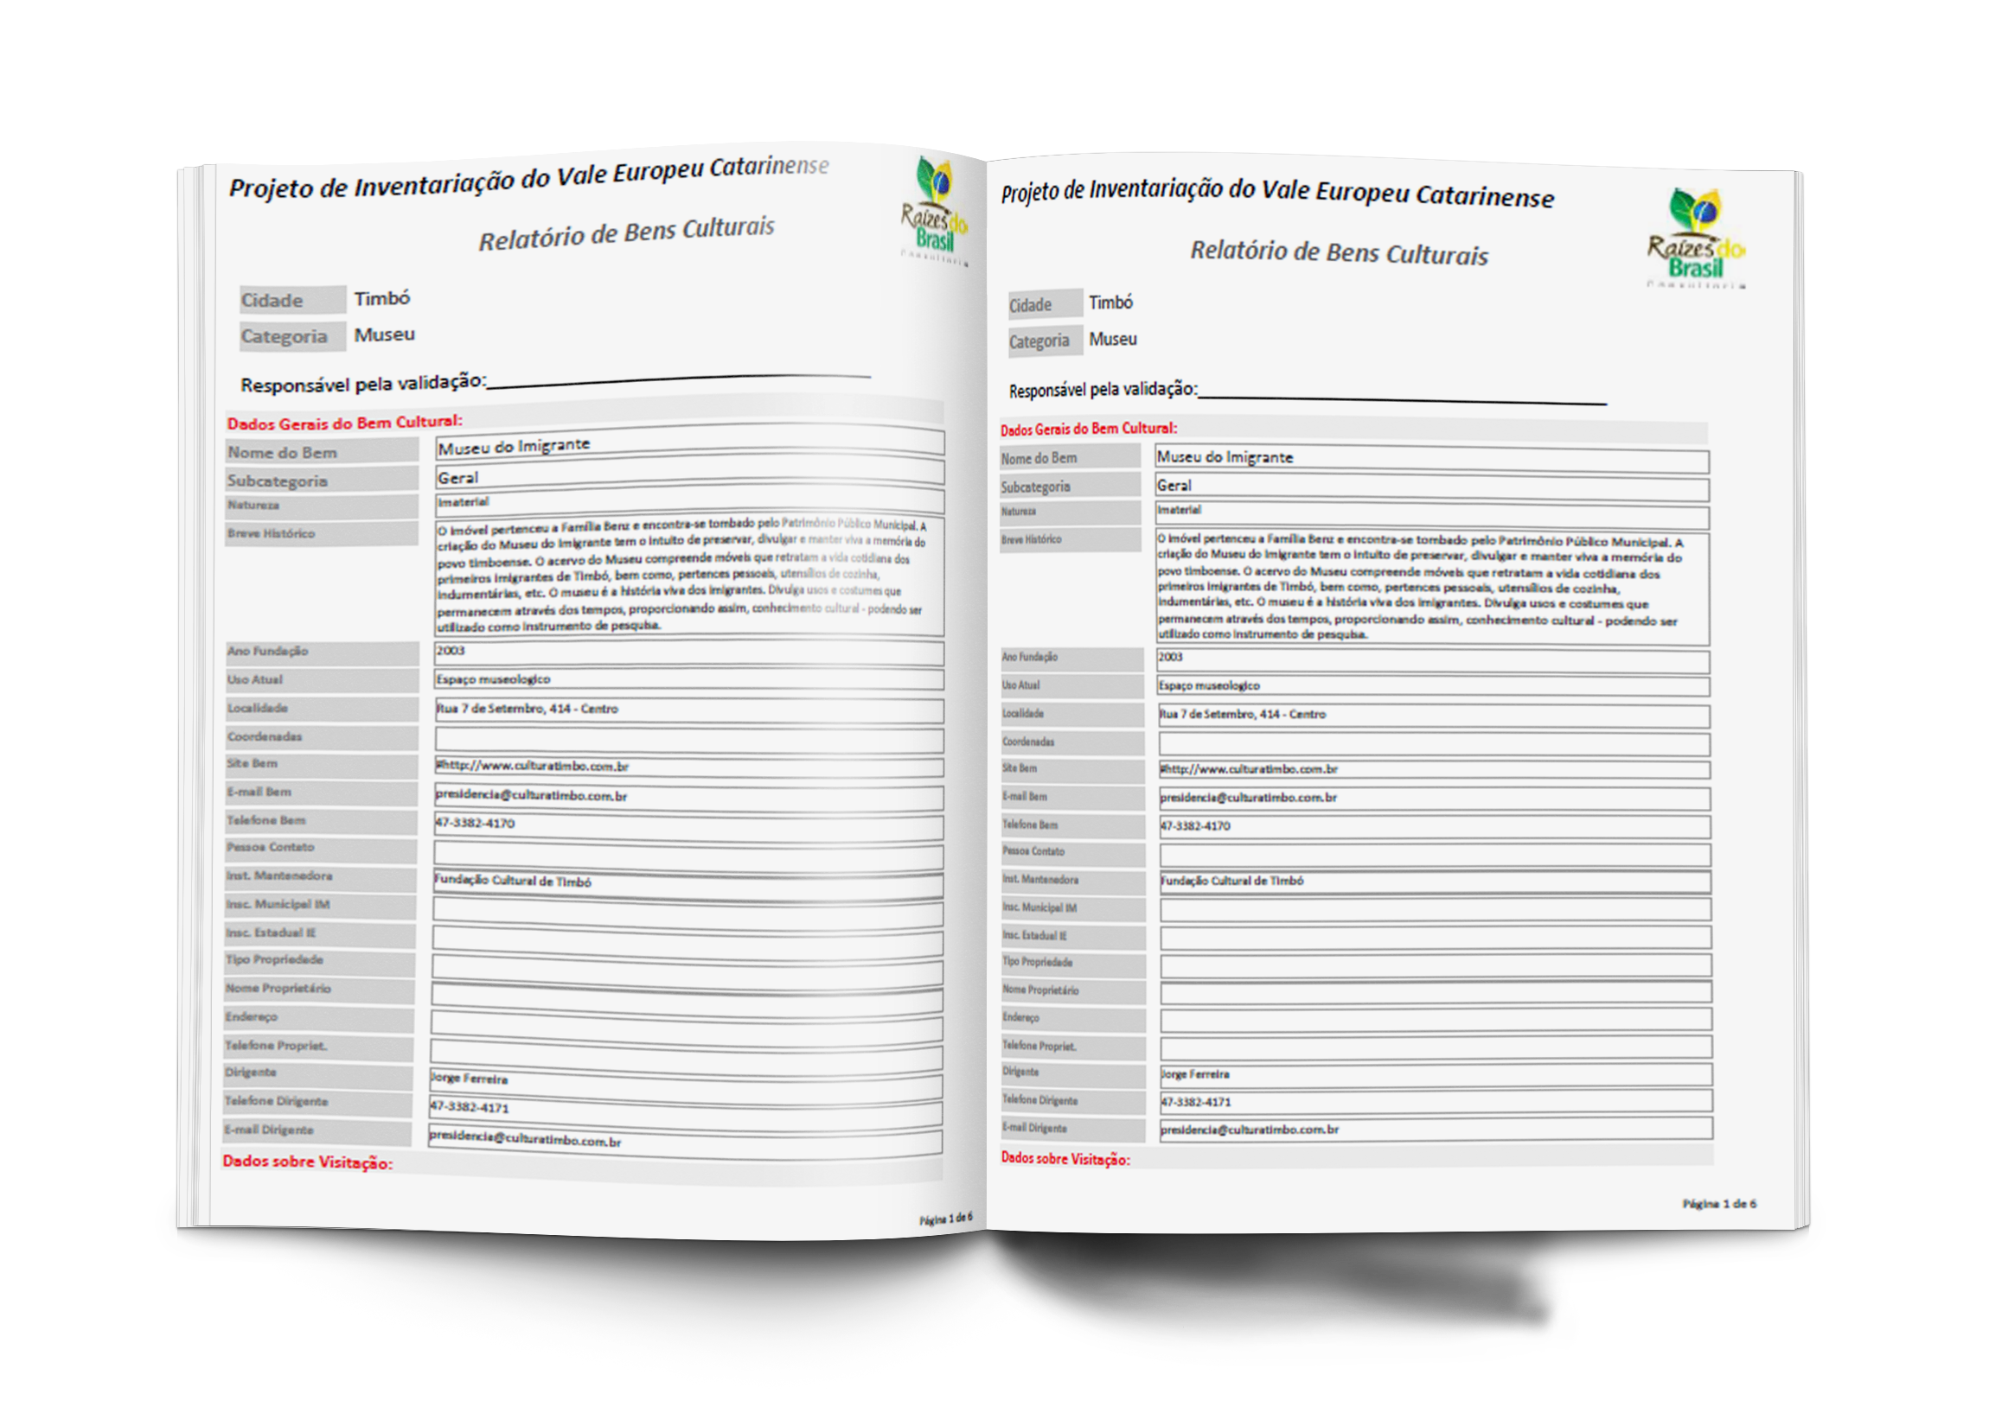
ETAPAS
4
ETAPA
Validação das informações.
PRODUTO
Relatório dos contatos obtidos

Slide 18
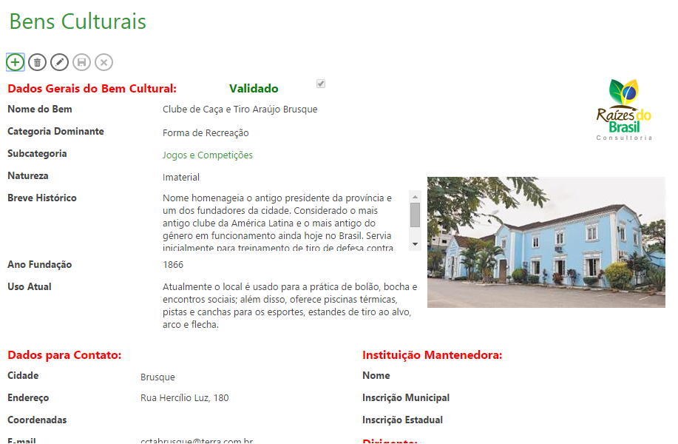
ETAPAS
5
ETAPA
Visitas presenciais aos locais pré-definidos e alimentação da plataforma web.
PRODUTO
Relatório com análises comparativas, categorização dos bens culturais, informações secundárias e registros de material levantado.

Slide 19
ETAPAS
6
ETAPA
Proposta inicial de roterização.
PRODUTO
Roteiros prioritários considerando segmentação
do mercado do turismo cultural.

Slide 20
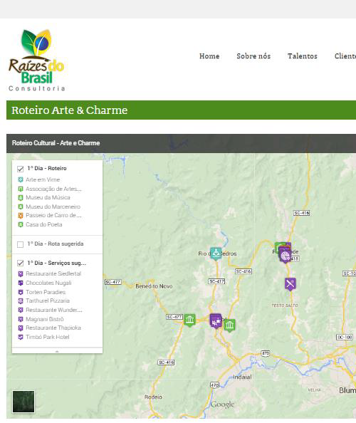
ETAPAS
7
ETAPA
Virtualização
PRODUTO
Aplicação dos roteiros em meio digital, incluindo mapas interativos, navegáveis e incorporáveis a sites e portais da internet.

Slide 21
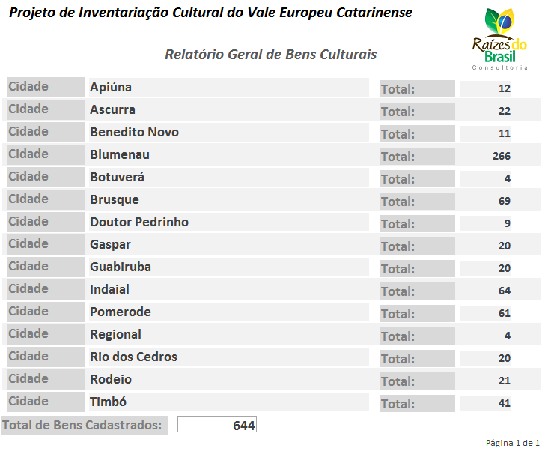
ETAPAS
8
ETAPA
Finalização do inventário dos bens culturais em formato digital aplicado em plataforma web, roteiros turísticos em formato padrão e em meio digital com mapas interativos, navegáveis e incorporáveis a sites e portais na internet, incluindo registros fotográficos, e relatório com registro de atividades, avaliações e recomendações.

Slide 22
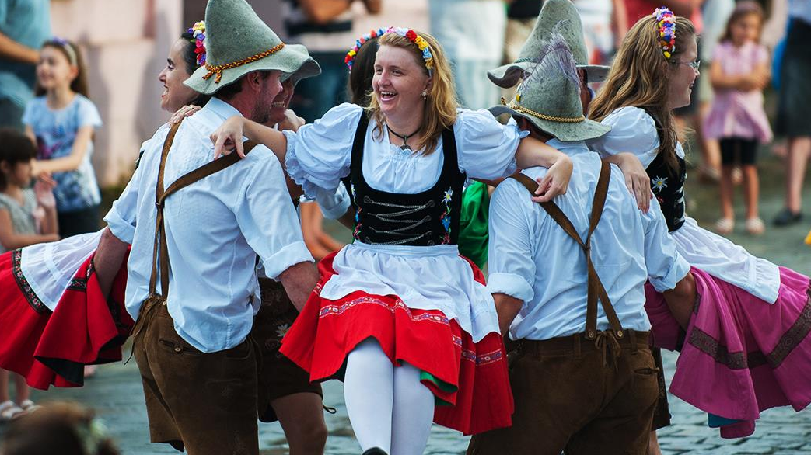
INVESTIMENTO
14 mil
pessoas atingidas
R$ 72.087,00

Slide 23
RESULTADOS
Plataforma web com inventariação e diagnóstico dos bens culturais.
Mais de 644
bens validados

Slide 24
Consulta das atrações de interesse para os eventos
Roteiros turísticos autoguiados destinado ao público e roteiro turístico destinado aos operadores de viagens.

Slide 25
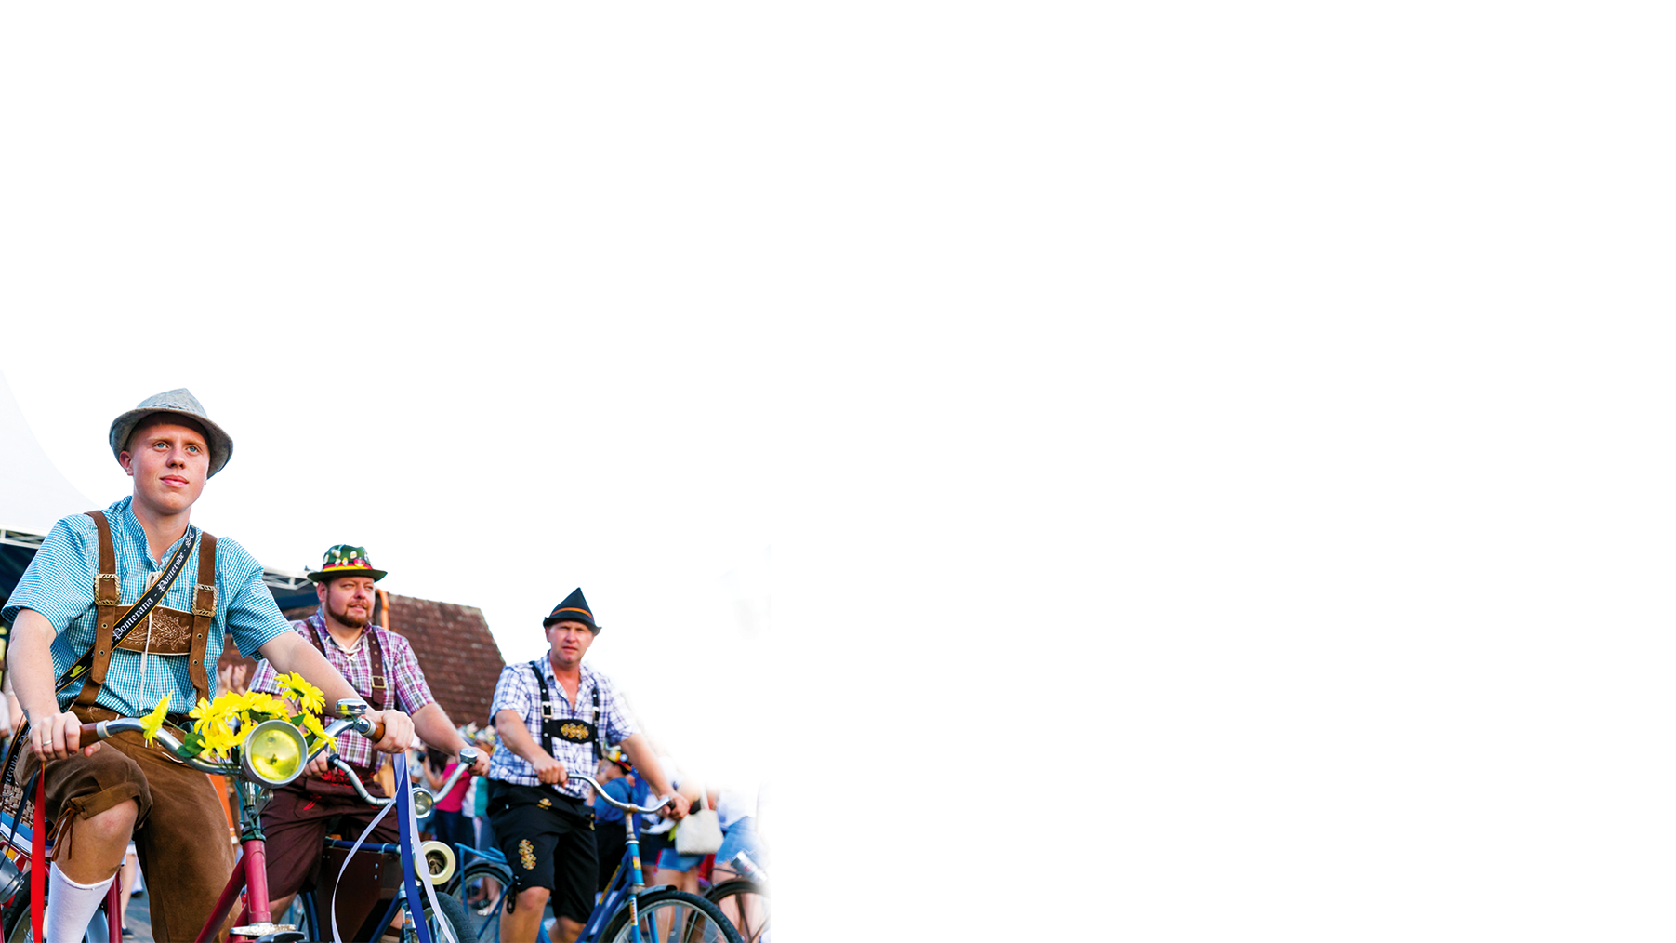
Fomento à elaboração de projetos culturais regionalizados.
Concretização de uma estratégia de intercâmbio cultural.

Slide 26
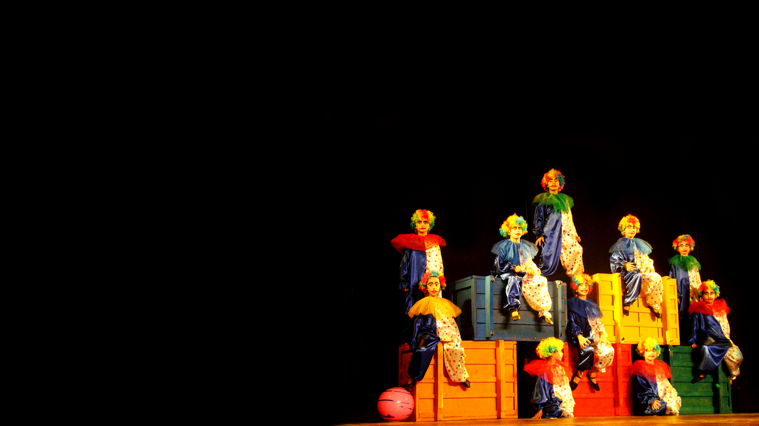
Subsídio às políticas de preservação do patrimônio cultural.
Catalogação dos espaços disponíveis para a realização de espetáculos.

Slide 27
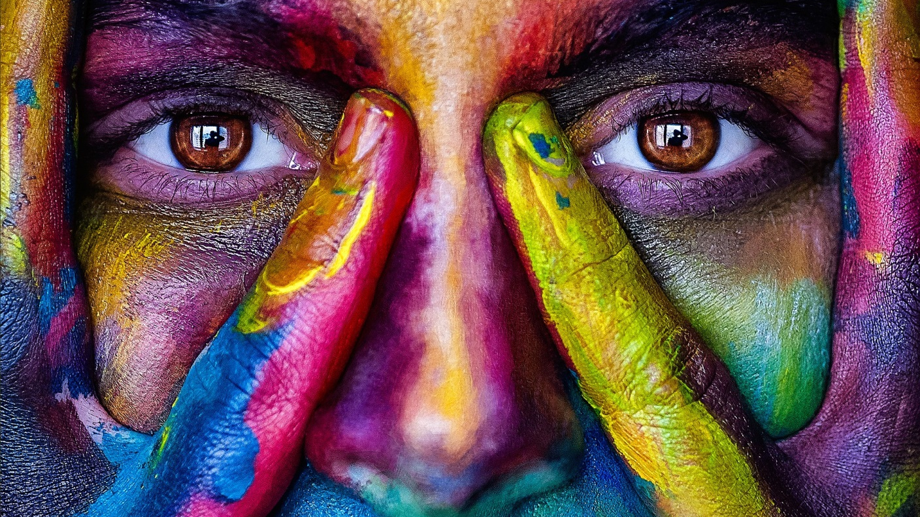
Captação de recursos para projetos culturais que possam fomentar o desenvolvimento cultural da região.
Valorização da diversidade cultural.

Slide 28
DIFERENCIAIS
PIONEIRISMO
INOVAÇÃO E TECNOLOGIA
TRANSPARÊNCIA
CIDADANIA

Slide 29
PIONERISMO
Primeira região do estado a fazer este trabalho.
Projeto vanguardista no país.

Slide 30
INOVAÇÃO
E TECNOLOGIA
Ferramenta online para gestores e para o público em geral.
Roteiros turísticos culturais em mapas digitais navegáveis e incorporáveis em diferentes sites e portais na internet.
Resguardo do acervo de bens culturais: salvaguarda e memória.

Slide 31
TRANSPARÊNCIA
Engajamento dos governos locais com os cidadãos.
Busca de opções turísticas e culturais.

Slide 32
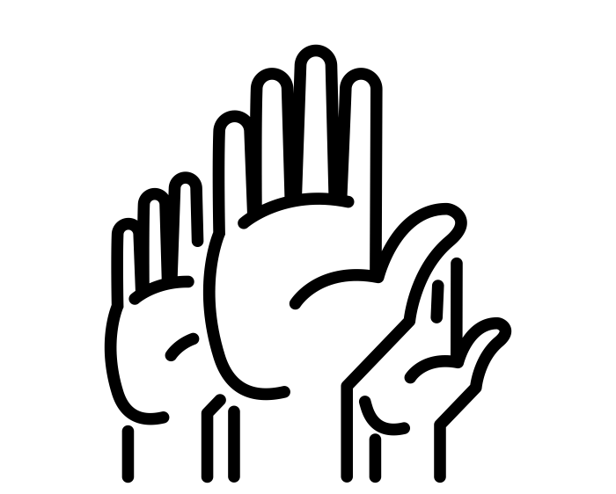
CIDADANIA
Potencial de difusão.
Otimização de recursos, facilitação de processos e acessibilidade dos cidadãos e do Poder Público
Democratiza o controle da administração pública.
Apropriação dos bens.

Slide 33
Um povo sem conhecimento, saliência de seu passado histórico, origem e cultura é como uma árvore sem raízes.
Bob Marley

Slide 34
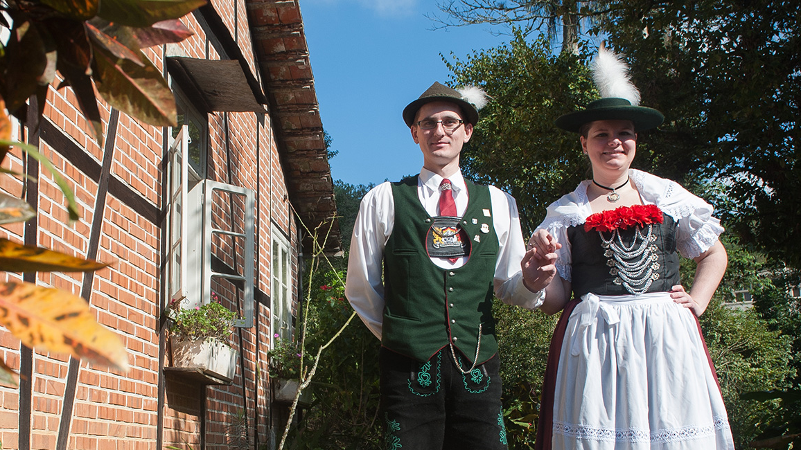
OBRIGADA!

